Slide 1

🕗 Organizace výuky:
Blok | Přednáška (9:00–11:00) | Praktika (11:15–12:15) | Vyučující
 | Úvod |  | Doc. Pohnán
7.10 | 1. Vývoj chirurgie, chirurgické obory, terminologie operací, indikace, kontraindikace. | Kahoot testy Prohlídka kliniky a operačních sálů (2 skupiny) Chirurgické nástroje | Doležel
 | 2. Asepse, antisepse, dezinfekce, sterilizace, nozokomiální infekce, obecné příznaky zánětu a metody léčby, běžné chirurgické infekce. |  | Doležel
 | 3. Diagnostické a léčebné metody v chirurgii. |  | Doležel
 | 4. Perioperační období – předoperační a pooperační péče. |  | Doležel
10.10 (8-11:15) | 5. Chirurgie dýchacího systému. | Hrudní drenáž – nácvik | Doc. Pohnán
 | 20. Obecné pojmy v traumatologii, rána, hojení rány, polytrauma. | ATLS protokol, Primary Survey ATLS nácviky - Kahoot | Doležel
 | 21. Krvácení, stavění krvácení, transfúzní přípravky. |  | Doležel
 | 23. Život ohrožující trauma a polytrauma (strangulace, termická poranění, úraz elektrickým proudem). |  | Doležel
24.10 | 7. Chirurgie gastrointestinálního systému. | Vyšetření pacienta | Rousek
 | 11. Náhlé příhody břišní. |  | Rousek
31.10 | 8. Chirurgie ledvin a močových cest. | Prohlídka kliniky a operačních sálů (2 skupiny) Základy šití | Rousek
 | 9. Chirurgie mužských reprodukčních orgánů. |  | Rousek
 | 10. Chirurgie ženských reprodukčních orgánů. |  | Rousek
 | 6. Chirurgie kardiovaskulárního systému. |  | Rousek
21.11 | 22. Transplantační chirurgie. | Obvazové techniky – nácvik | Rousek
 | 19. Chirurgie hlavy a nervového systému. Poranění lebky a mozku. Neurochirurgie. | Zápočet (test/účast) | Doležel

Slide 2
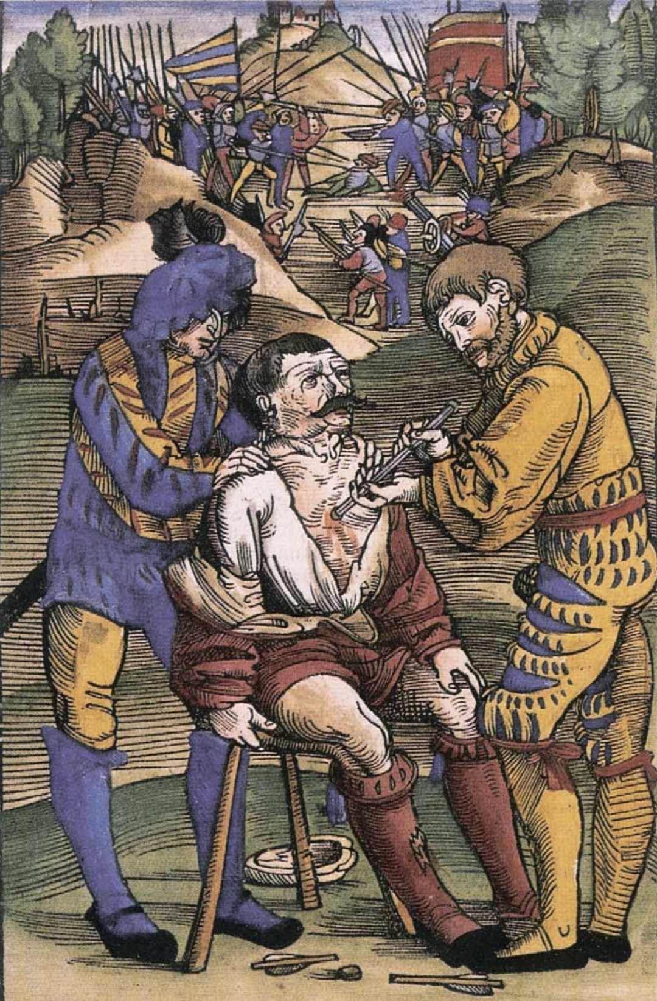
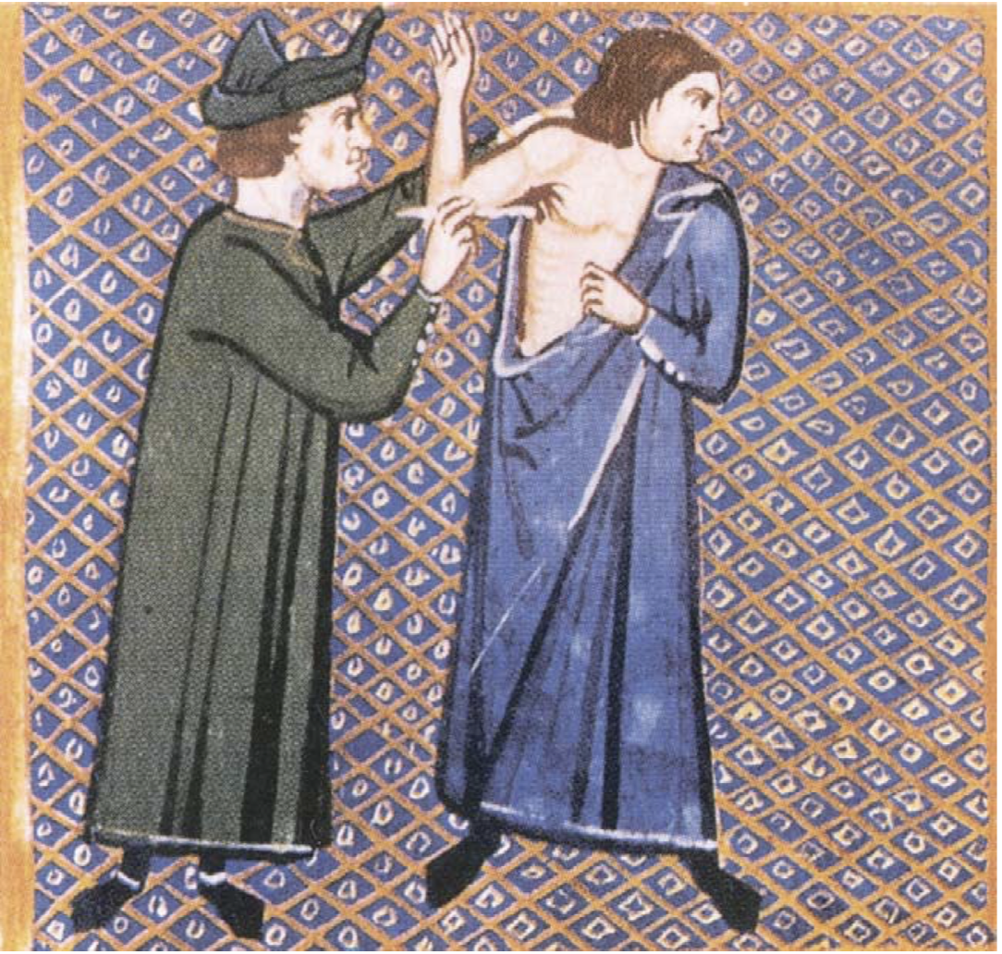
5. Chirurgie dýchacího systému

Slide 3
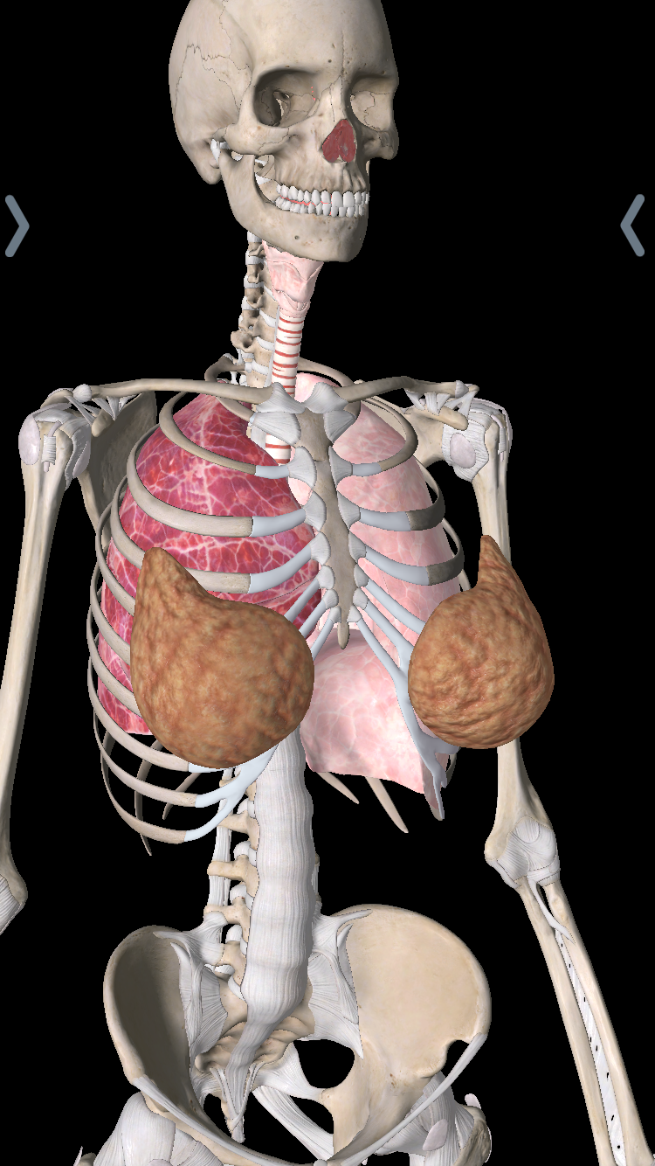
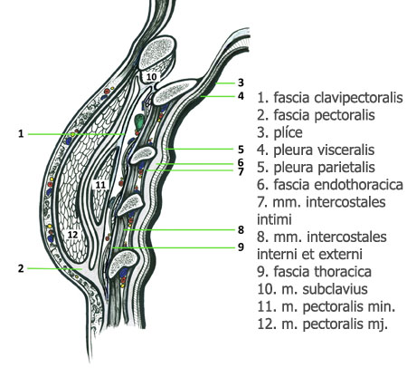
Osnova
Hrudní chirurgie:
- onemocnění hrudní stěny
- nemocni plic a pleurální dutiny
- mediastinum
Onemocnění prsu

Slide 4
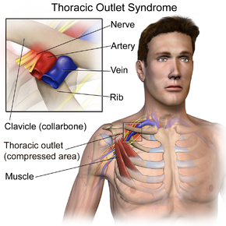
Syndrom horní hrudní apertury

Slide 5
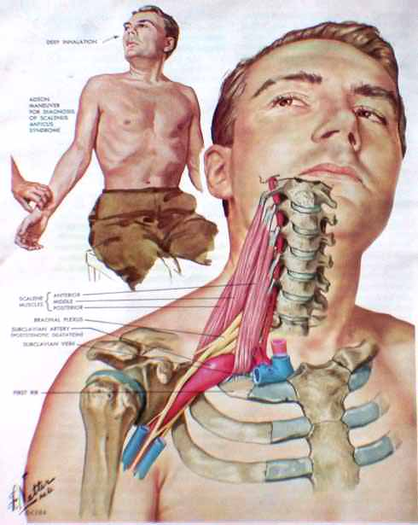

Slide 6
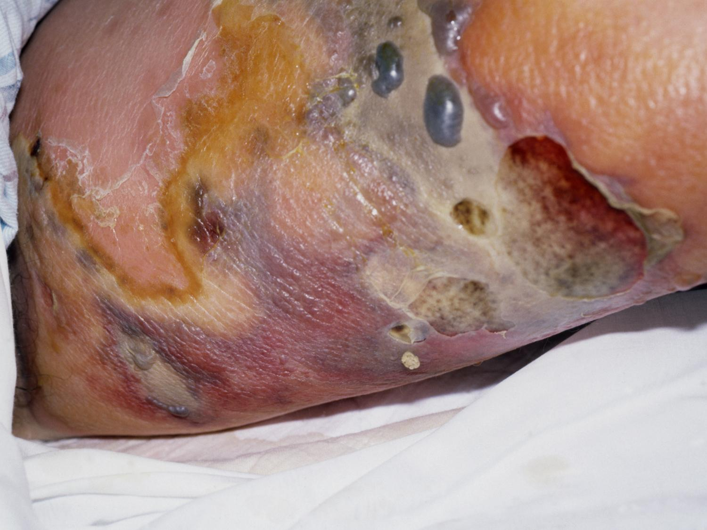
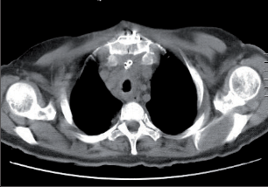
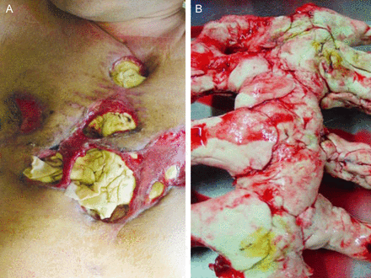
Infekce hrudní stěny

Slide 7
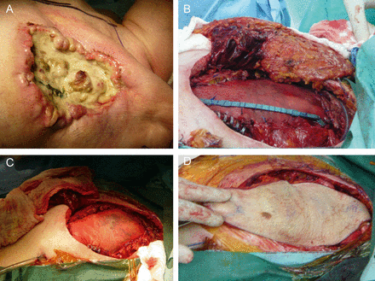

Slide 8
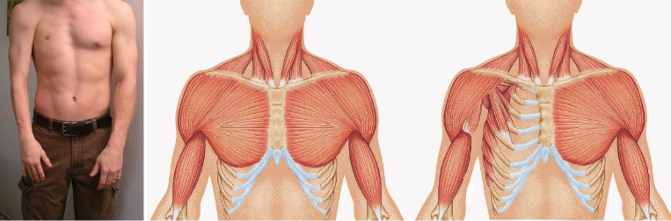
Vrozené vady a deformity
Vpáčený hrudník (pectus excavatum)
Ptačí hrudník (pectus carinatum)
Polandův syndrom
Rozštěp sterna (včetně ectopia cordis).

Slide 9

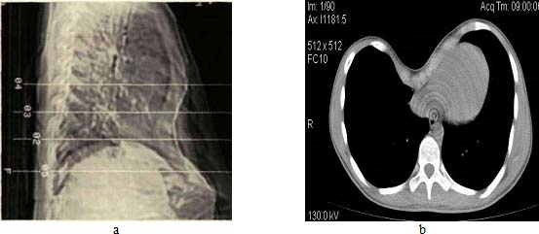
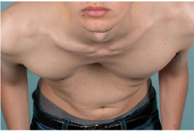

Slide 10
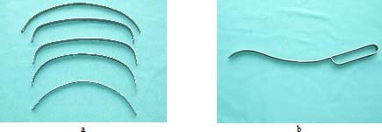
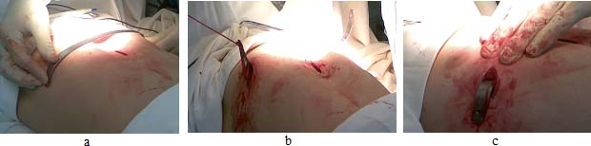
Nuss procedura

Slide 11
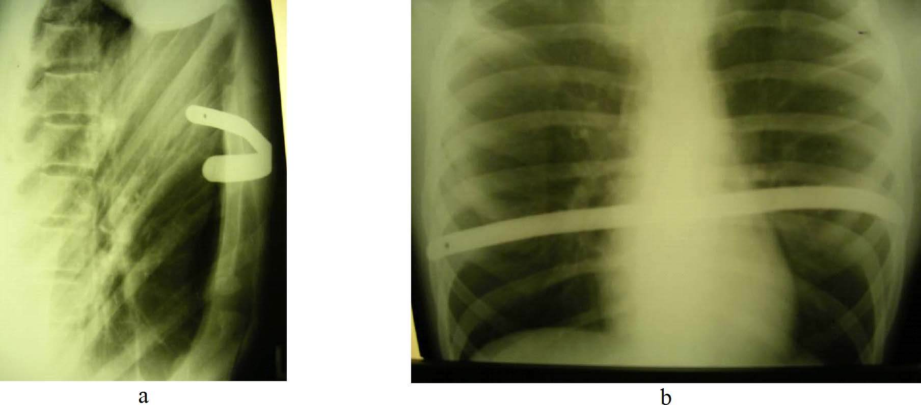

Slide 12
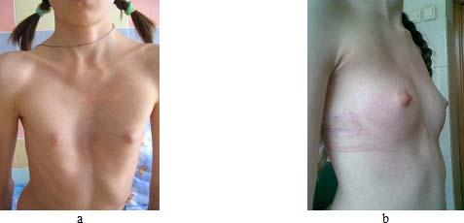
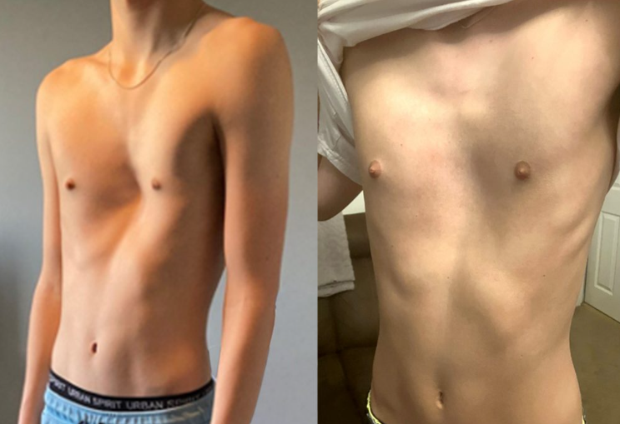

Slide 13
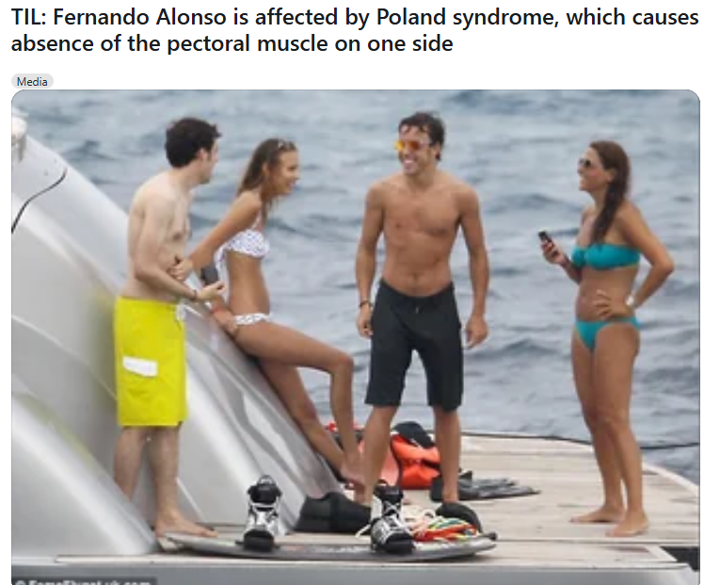

Slide 14
Nádory hrudní stěny
Benigní nádory:
osteochondrom
chondrom
lipom
fibrom
neurilemom
Semimaligní nádory
desmoid
Maligní nádory:
maligní histiocytom
plazmocytární myelom
lymfom
Ewingův sarkom
liposarkom
leiomyosarkom
rhabdomyosarkom
chondrosarkom
osteosarkom
neurofibrosarkom
hemangiosarkom

Slide 15
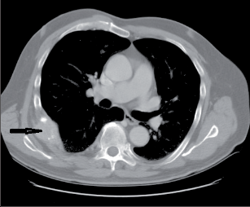
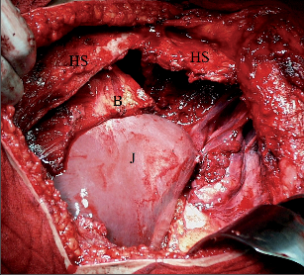
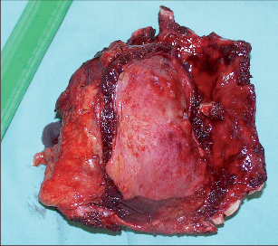

Slide 16
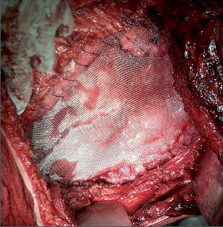
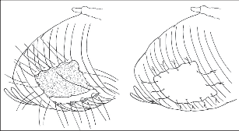

Slide 17
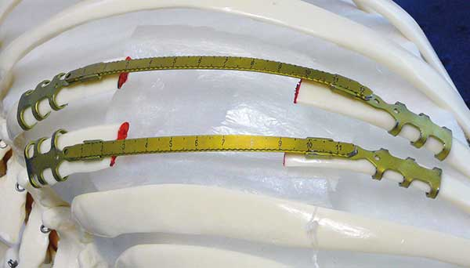
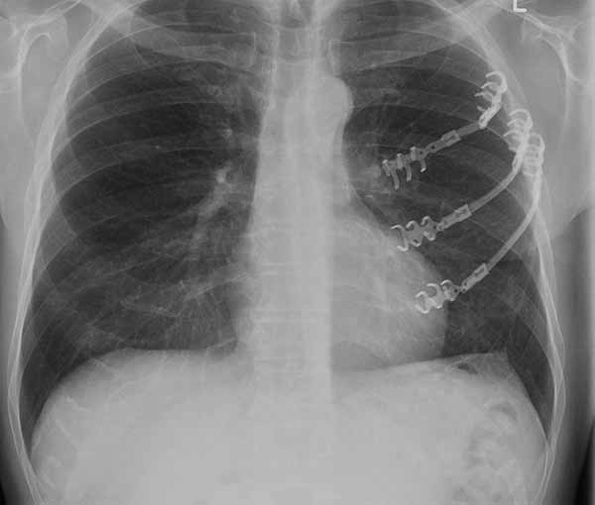

Slide 18
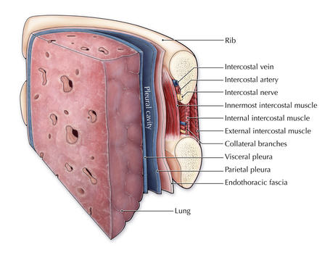
ONEMOCNĚNÍ PLEURY

Slide 19
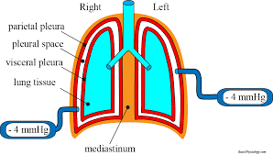
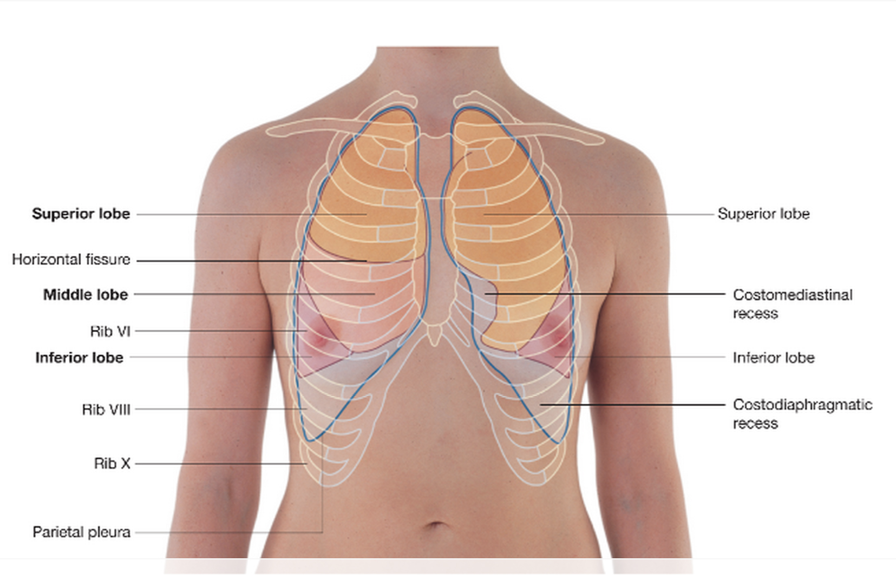
Anatomie

Slide 20
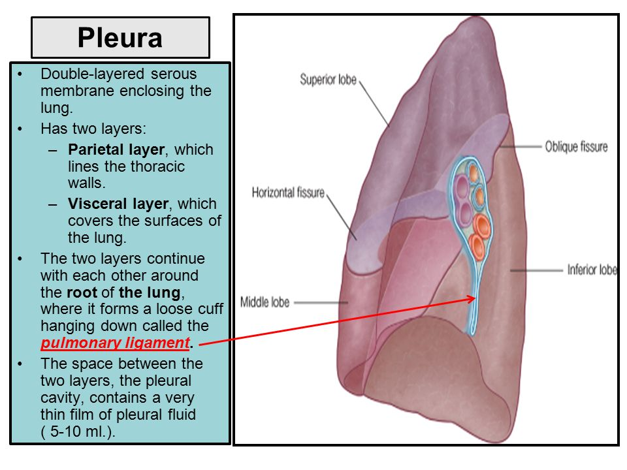

Slide 21
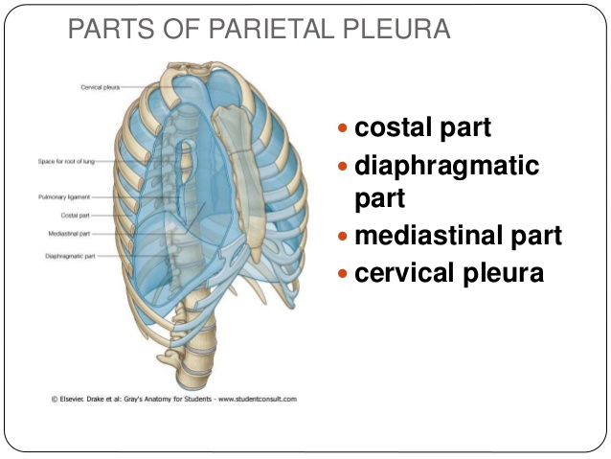
Pleura costalis (žeberní pleura)
– vystýlá vnitřní stranu žeber
Pleura diaphragmatica (brániční pleura)
– kryje horní plochu bránice
Pleura mediastinalis (mediastinální pleura)
Pleura cupulae (pleura cervicalis)
– apex pleury v oblasti nad klíční kostí
– vystupuje do krku (nad první žebro), pokrývá plicní vrchol (apex pulmonis)
– je chráněna fascia suprapleuralis (Sibsonova fascie)

Slide 22

Onemocnění pleury
Pleurální výpotek
Pneumotorax
Empyém
Hemotorax
Chylotorax
Nádory pleury

Slide 23
Pleurální výpotek
patologické nahromadění tekutiny v pleurální dutině – fluidotorax
transudát obsahuje méně než 30 g bílkoviny na litr a má specifickou váhu menší než 1,016
exsudát obsahuje více než 30 g bílkoviny na litr a má specifickou váhu větší než 1,016

Slide 24
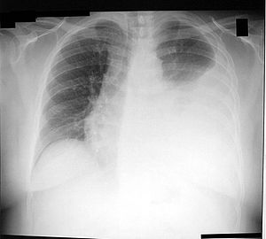
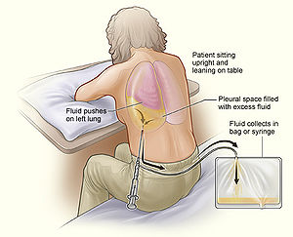
Punkce výpotku

Slide 25
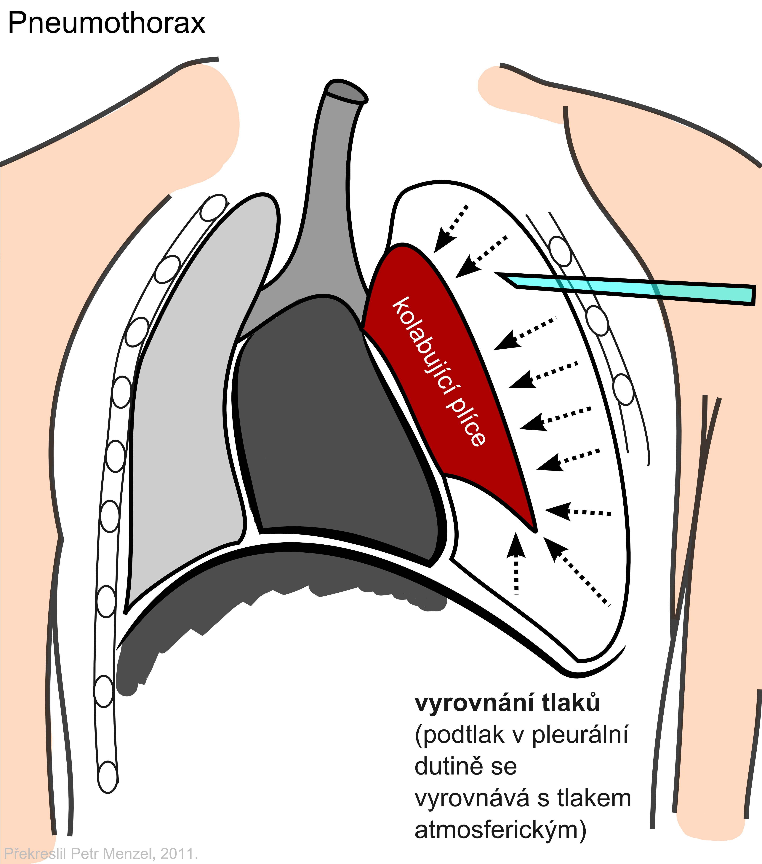
Pneumotorax
Pneumotorax (PNO) - akumulace vzduchu v pohrudniční dutině, které odpovídá kolaps příslušné plíce.
sekundární
traumatický
iatrogenní
spontánní

Slide 26
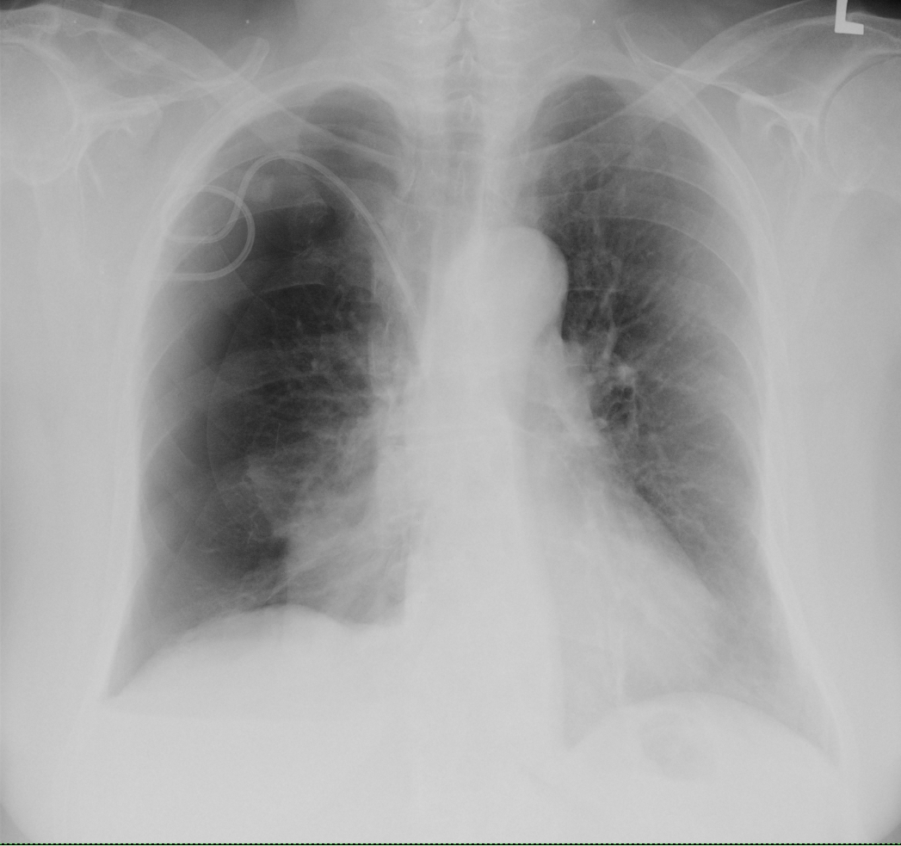

Slide 27
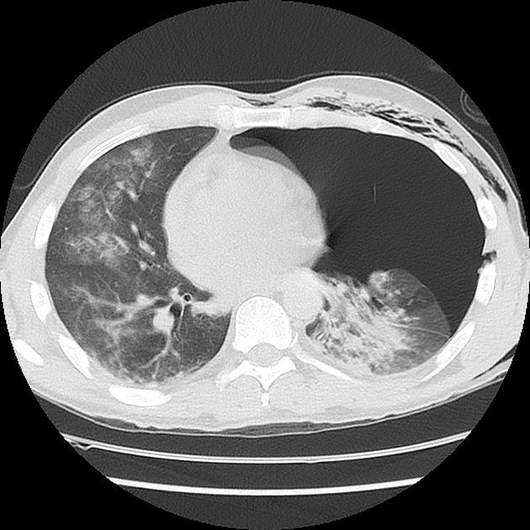

Slide 28
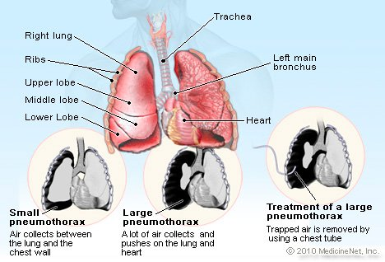

Slide 29
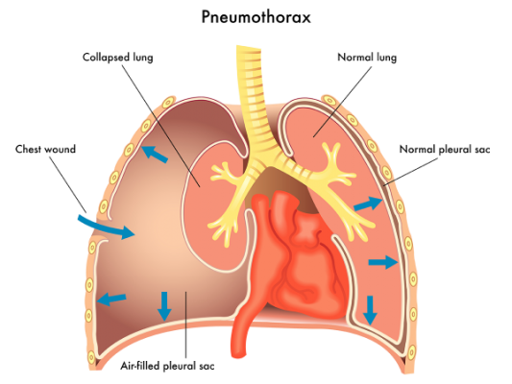
Tenzní PNO

Slide 30
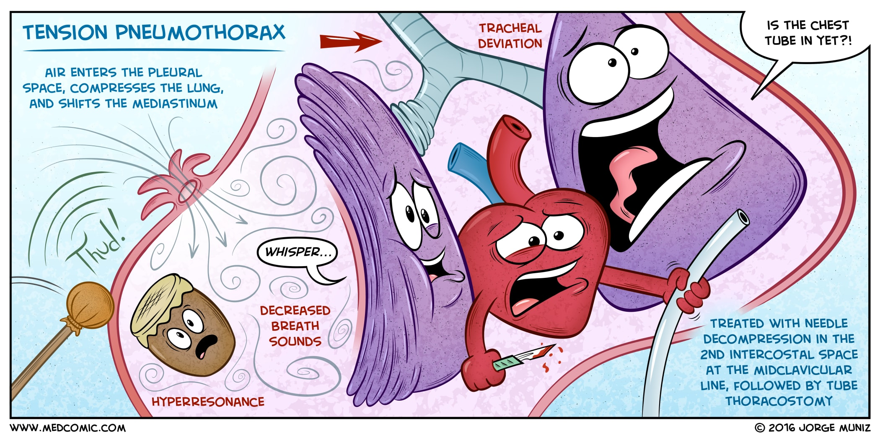

Slide 31
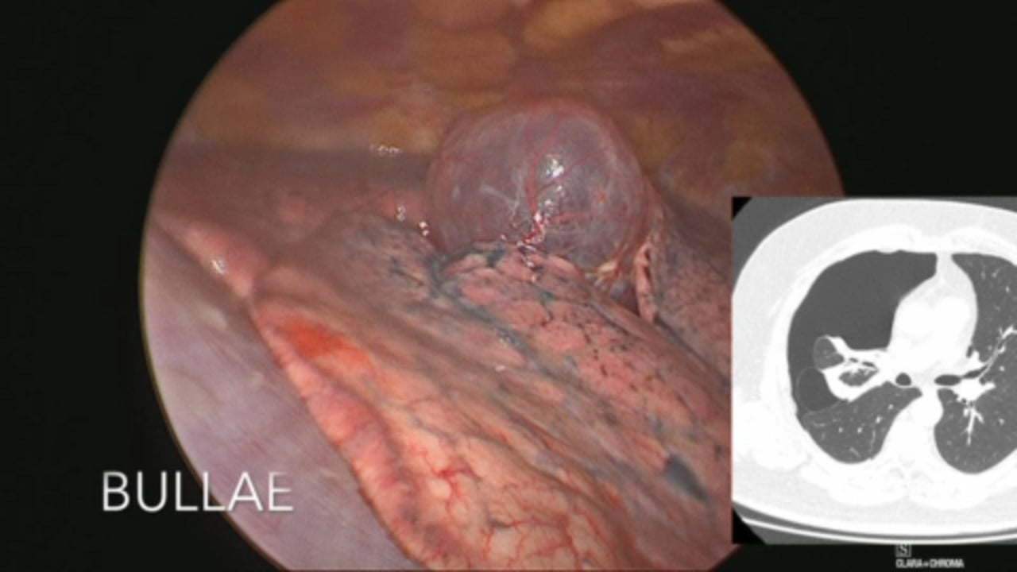
Operační léčba PNO

Slide 32
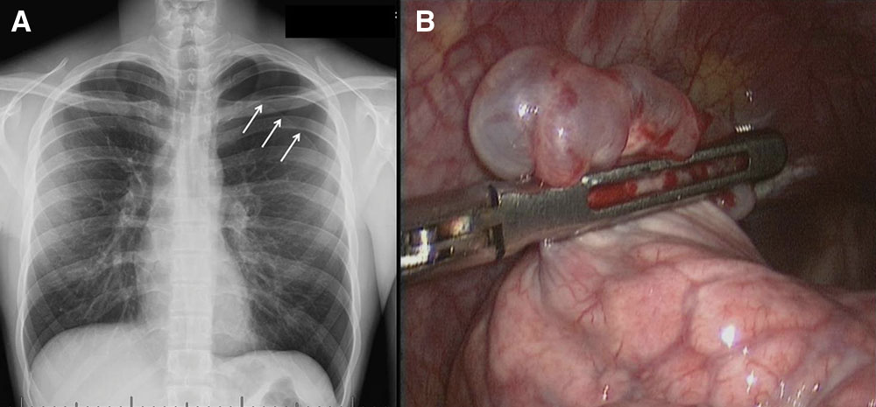

Slide 33
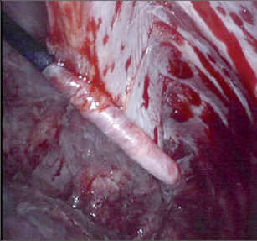
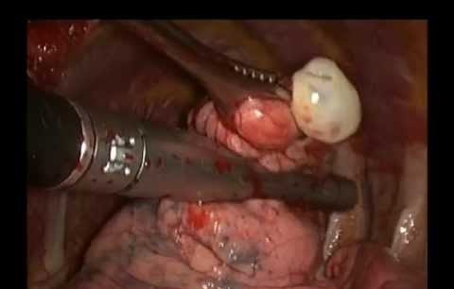
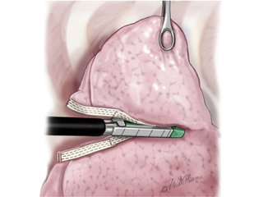
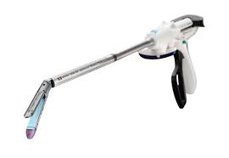

Slide 34
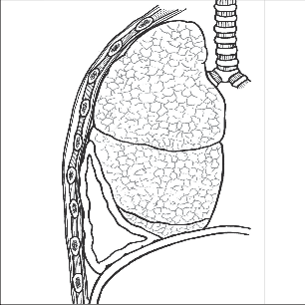
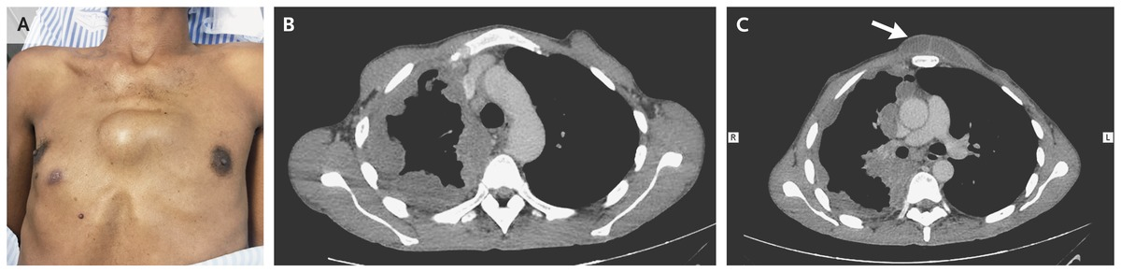
Empyém
nahromadění hnisu v pohrudniční dutině
neohraničený proces postihující celou pohrudniční dutinu (empyema completum)
ohraničená hnisavá kolekce v pohrudniční dutině (empyema saccatum)

Slide 35
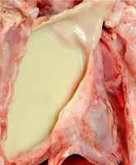
Empyém
Etiologicky se jedná vždy o komplikaci jiného onemocnění:
empyém nespecifický,
empyém specifický,
empyém mykotický,
empyém parazitární,
empyém smíšený.

Slide 36
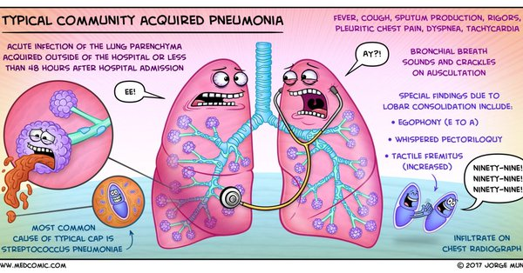
Empyém
komplikace pneumonie (parapneumonický empyém),
komplikace nitrohrudních operací nebo úrazů hrudníku,
perforace jícnu
bronchiektázie
sekvestrace plicní
parazitární či specifické empyémy

Slide 37
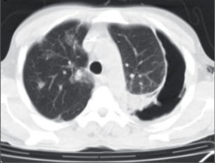
Empyém
Průběh empyému dělíme do tří typických stadií:
stadium exsudativní
stadium fibropurulentní
stadium organizace (fibrotorax)

Slide 38

Empyém léčba
Konzervativní terapie:
rychlá evakuace hnisavé kolekce,
lokální debacilace dutiny,
potlačení infekce systémovou léčbou
rychlá reexpanze plíce
Drenáž
Laváž
fibrinolytika

Slide 39



Empyém léčba

Slide 40


Nádory pleury
Maligní mezoteliom
Solitární fibrózní tumor pleury
Metastatické nádory pleury

Slide 41

ANATOMIE MEDIASTINA

Slide 42



Dělení P / S/ Z

Slide 43
Akutní mediastinitida
náhlá zánětlivá hrudněchirurgická příhoda s rychlým průběhem
až 6× častěji u mužů
obvykle mezi 30-50. rokem
Přes veškeré pokroky moderní medicíny má díky chybění přirozených anatomických hranic v mediastinu, obvyklé polymikrobiální etiologii a většinou komplikovanému průběhu stále vysokou mortalitu.

Slide 44





Slide 45


Slide 46

Nádory mediastina
Málo časté, méně než 1% ze všech novotvarů
90% nemocní mediastina
Klasifikace – Šmat 1986
nádory neurogenní,
dysembryomy,
nádory thymu,
nádory thyreoidey,
nádory parathyreoidey,
karcinom mediastina,
mezenchymální nádory,
lymfomy,
pseudotumory.

Slide 47



Slide 48

Přístupy k mediastinu
Mediastinoskopie
Mediastinotomie
Videotorakoskopie
Sternotomie
Torakotomie

Slide 49


Slide 50


Slide 51



Slide 52


Slide 53


Slide 54



Slide 55


Slide 56


Slide 57

CHIRURGICKÁ ONEMOCNĚNÍ PLIC

Slide 58


Slide 59



Slide 60


Slide 61

Vrozená onemocnění plic
Ageneze, aplazie, hypoplazie
Kongenitální lobární emfyzém
Plicní sekvestrace

Slide 62


Zánětlivá onemocnění plic
Pneumonie
Plicní absces
Brochiektazie
TBC

Slide 63




Plicní emfyzém
dilatace plicních struktur distálně od terminálních bronchiolů spojená s destrukcí stěn alveolů
Smyslem volumreduktivní chirurgie plic je odstranit nefunkční okrsky plíce, a tak redukovat hyperinflaci a mrtvý prostor, zlepšit proudění vzduchu v dýchacích cestách a výměnu plynů na alveolokapilární membráně ve zbylé plíci.

Slide 64
Benigní plicní nádory
Benigní plicní nádory jsou poměrně vzácné, tvoří asi 3–4 % všech plicních nádorů.
Nemetastázují
nepřerůstají přirozené tkáňové bariéry
po kompletní resekci nerecidivují
Klasifikace je nejednotná, protože tyto neoplazie vycházejí z různých struktur.

Slide 65
Benigní plicní nádory
Epiteliální nádory:
papilom
adenom
  bronchiální cystadenom
Mezenchymální nádory:
fibrom
lipom
leiomyom
chondrom
granulocelulární nádor
sklerozující hemangiom
fibrózní histiocytom
Jiné a nejasného původu:
hamartom
nádor z jasných buněk (sugar tumor)
xantom
teratom
mucosaassociated lymphoid tumor (MALT)

Slide 66

Benigní plicní nádory
Hamartom
nejčastější benigní novotvar plic
představuje asi 70% nezhoubných plicních ložisek,
v naprosté většině případů asymptomatický

Slide 67

Maligní plicní nádory, karcinom plic
nejčastějším typem zhoubného nádoru v lidské populaci
patří obecně k nádorovým onemocněním s nejvyšší letalitou
relativní incidence v ČR 91/100 000 mužů a 33/100 000 žen
vznik rakoviny plic je multifaktoriální
90 % nemocných bylo vystaveno aktivně či pasivně tabákovému kouři
dalších škodliviny,které mohou při déletrvající expozici vyvolat plicní nádorové bujení- azbest, arsen, chrom, nikl a vinylchlorid, exhaláty dieselových motorů, uran a radon

Slide 68

Maligní plicní nádory, karcinom plic
Plicní karcinom dělíme z histologického hlediska na 2 základní subtypy: malobuněčný plicní karcinom (small cell lung cancer – SCLC) a nemalobuněčný plicní karcinom (nonsmall cell lung cancer – NSCLC).

Slide 69

Zkrácená klasifikace primárních plicních nádorů
karcinom:
dlaždicobuněčný karcinom
adenokarcinom
velkobuněčný karcinom
malobuněčný karcinom
karcinosarkom
karcinom typu slinných žláz
karcinoid:
typický karcinoid
atypický karcinoid
sarkom
mezoteliom
plazmocytom
lymfom
melanom
neklasifikované nádory

Slide 70
Klinická prezentace plicních malignit
Plicní karcinom je onemocnění typické dlouhým asymptomatickým průběhem.
Samotný nádor se může projevovat:
- příznaky z lokálního růstu
- symptomy z regionální extenze
- symptomatologií metastáz
- paraneoplastickými jevy

Slide 71





Slide 72

Plicní resekce
Neanatomická
Anatomická
Segmentektomie
Lobektomie
Bilobektomie
pneumonektomie

Slide 73



Slide 74

Sekundární plicní novotvary
Až 90% nemocných s plicními metastázami je asymptomatických, protože léze rostou často periferně, někdy je naopak metastáza diagnostikována dříve než primární nádor.
Metastazektomie je indikována za přepokladu, že není jiná lepší alternativa léčby a jsou splněny tyto podmínky:
primární tumor je vyřešen,
nejsou extrapulmonální metastázy
z lokálního i celkového hlediska je proveditelná kompletní resekce

Slide 75

Resuscitativní torakotomie
Indikace:
1. Dutinové krvácení se zástavou oběhu (-15min)
= šance u penetrujících
2. Oběhová nestabilita a masivní hemotorax (odpad z HD>1,5L krve)
Přístup anterolaterálně vlevo
(klamp aorty nad bránicí,
přímá masáž,
klamp plicní stopky,
přetočení plíce)

Slide 76

Děkujeme za pozornost

